Slide 1

HR제도 구축
채용센터 스토리보드
관리자 레이아웃 v0.1
2017. 10. 20

Slide 2
개 정 이 력
버전 | 변경일 | 변경내용 | 작성자 | 승인자
V0.1 | 2017-10-20 | 최초작성 | 김성연 | 방의숙

Slide 3




1. 개요 및 절차
개요
채용시스템은 채용 포털 과 채용 관리자 시스템으로 구성되어 외부 사이트와 내부 사이트를 분리된 시스템이다.
절차
채용공고 게시 > 구직자 모집공고에 개인정보, 학력 이력, 자기소개서 등을 등록
채용공고 마감 > 1차 서류전형 > 인성 검사 > 1차 면접(개별, 집단) > 2차 면접 > 최종결과 통보
구직자
채용포털
채용관리자
채용담당자

Slide 4
2. 채용 관리자 메뉴 구조도 (As-Is)
채용공고
채용공고 조회
채용공고 상세조회
채용공고 등록
지원확인
지원 확인
지원서 미리보기
채용문의
채용문의 목록
채용문의 상세
채용문의 답변등록
채용FAQ
FAQ 목록
FAQ 상세
FAQ 등록
FAQ 수정
채용코드
코드관리

Slide 5
2. 채용 관리자 메뉴 구조도 (To-Be)
< HR운영자 페이지 >
< 평가위원 페이지 >
메인
공고관리
공고 조회
공고 등록
팝업 관리
지원자 관리
접수 현황(통계)
지원 상태 확인
PreScreen
지원자 안내통보
평가위원 관리
평가위원 등록
평가위원 배정
면접 일정 관리
서류 평가
대상자 조회
이력서 평가
자기소개서 평가
채용문의
채용문의 목록
채용문의 상세
채용문의 답변등록
채용FAQ
FAQ 목록
FAQ 등록 및 수정
공통 관리
공통코드 그룹관리
공통코드 관리
채용직무 관리
학교 관리
전공 관리
외국어 시험코드 관리
평가항목 가중치 관리
면접 평가
면접일정 조회
대상자 조회
인성면접 평가
직무면접 평가
최종면접 평가

Slide 6
1. 메인

Slide 7
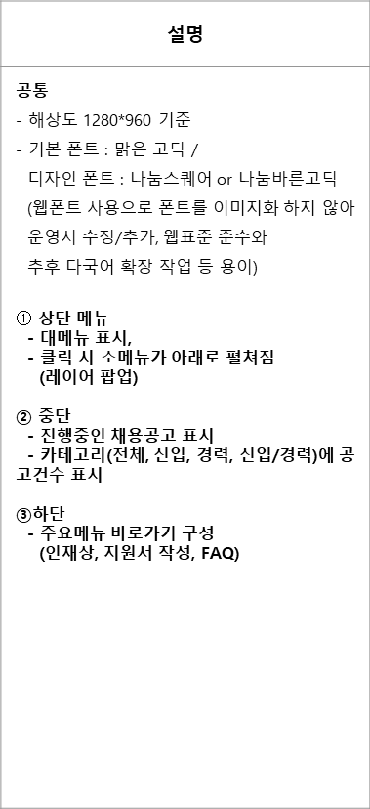

◎ 메인 화면 구성
설명
공통 - 해상도 1280*960 기준 - 기본 폰트 : 맑은 고딕 / 디자인 폰트 : 나눔스퀘어 or 나눔바른고딕 (웹폰트 사용으로 폰트를 이미지화 하지 않아 운영시 수정/추가, 웹표준 준수와 추후 다국어 확장 작업 등 용이) $①$ 상단 메뉴 - 대메뉴 표시, - 클릭 시 소메뉴가 아래로 펼쳐짐 (레이어 팝업) ② 중단 - 진행중인 채용공고 표시 - 카테고리(전체, 신입, 경력, 신입/경력)에 공고건수 표시 ③하단 - 주요메뉴 바로가기 구성 (인재상, 지원서 작성, FAQ)
$$①$$
②
③

